Slide 1







Thứ ... ngày ... tháng ... năm ....
4

Slide 2


Slide 3


Nobita của chúng ta đang gặp phải câu hỏi khó, các em hãy cùng nhau giúp đỡ cậu chàng hậu đậu trả lời câu hỏi đó nhé.

Slide 4
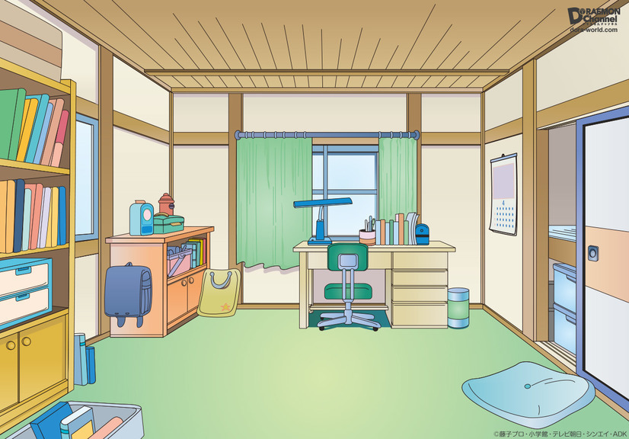

Bảng đơn vị đo diện tích từ bé đến lớn là:
mm² ; cm² ; dm² ; m²

Slide 5
Thêm 3 số trong dãy sau và nêu quy luật của dãy số đó
3, 6, 9, ……, ……….; ………
Đơn vị đo diện tích mảnh sân nhà em là:
m²

Slide 6
Thêm 3 số trong dãy sau và nêu quy luật của dãy số đó
3, 6, 9, ……, ……….; ………
7m² 3dm² = ........... dm²
703 dm²

Slide 7


Slide 8

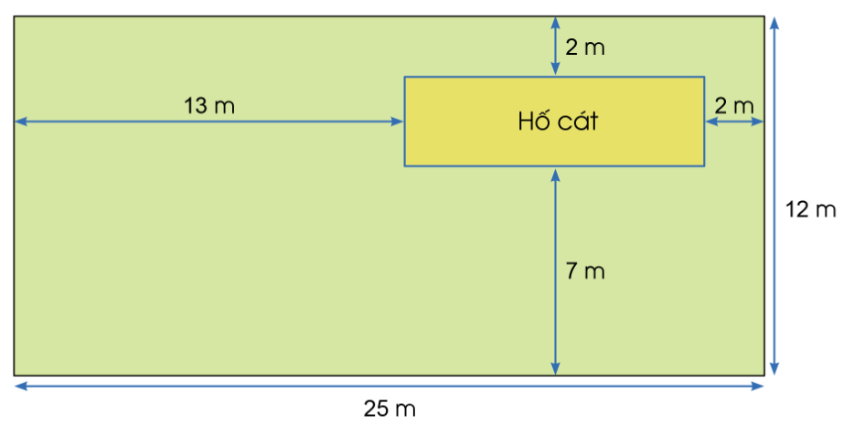
4. Người ta muốn đào một hố cát dạng hình chữ nhật trong sân cỏ hình chữ nhật với kích thước như sơ đồ dưới đây:
Em hãy tính diện tích hố cát trên. Nói cho bạn nghe cách tính của em.

Slide 9
Bài giải:
Chiều dài hố cát:
25 -13 -2 = 10 (m)
Chiều rộng hố cát:
12 - 7 - 2 = 3 (m)
Diện tích hố cát là:
3 x 10 = 30 (m² )
Đáp số: 30 (m² )

Slide 10
5. Ông Luyến có một ao nuôi cá hình chữ nhật, chiều dài 40 m, chiều rộng 25 m. Trung bình mỗi mét vuông mặt ao ông thả 2 con cá trắm cỏ và 1 con cá mè. Hỏi ông cần mua bao nhiêu con cá mỗi loại?
Bài giải:
Diện tích của ao nuôi cá là:
40 x 25 = 1000 (m ²)
Số cá trắm cần mua là:
1000 x 2 = 2000 (con)
Số cá mè cần thả là:
1000 x 1 = 1000 (con)
Đáp số: 2 000 con cá trắm cỏ
1 000 con cá mè.

Slide 11
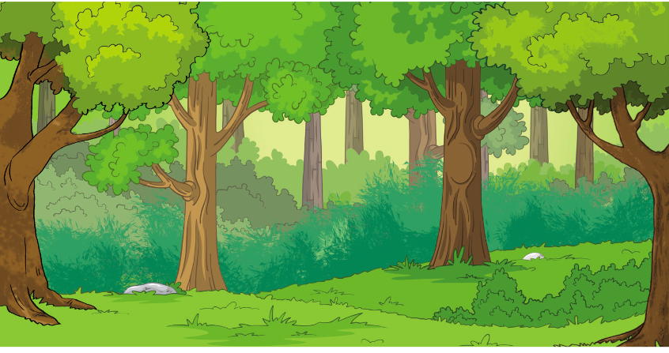
6. Một khu vườn sinh thái có dạng hình chữ nhật, chiều dài 180 m, chiều rộng 68 m. Mỗi tháng 1 m² vườn đó tạo ra khoảng 2 kg ô xi. Hỏi mỗi tháng khu vườn đó tạo ra khoảng bao nhiêu ki-lô-gam ô xi?
Bài giải:
Diện tích khu vườn sinh thái dạng hình chữ nhật đó là:
180 x 68 = 12 240 (m² )
Mỗi tháng khu vườn tạo ra số ki-lô-gam ô-xi là:
12 240 x 2 = 24 480 ( kg)
Đáp số: 24 480 kg

Slide 12


Slide 13


Nêu lại công thức tính diện tích hình vuông, hình chữ nhật.
Nêu lại các đơn vị đo diện tích đã học.

Slide 14


